Slide 1
Кодирование и обработка текстовой информации

Slide 2
Текстовая информация – это вид информации, выраженной с помощью естественных и формальных языков в письменной форме.

Slide 3
Кодирование текстовой информации
Для кодирования прописных и строчных букв русского и латинского алфавитов, цифр и ряда специальных знаков (знаки арифметических операций, знаки препинания и пр.) достаточно использовать 256 различных символов.
Чтобы закодировать 1 знак необходимо 1 байт.

Slide 4
Кодирование текстовой информации
Каждому символу
ставится в соответствие
двоичный код
от 00000000
до 11111111
десятичный код
от 0 до 255
человек различает символы по их начертанию,
а компьютер — по их коду

Slide 5
Ввод текстовой информации
При вводе в компьютер текстовой информации происходит кодирование: изображение символа преобразуется в его двоичный код.
Пользователь нажимает на клавиатуре клавишу с символом -> в компьютер поступает определенная последовательность из восьми электрических импульсов (двоичный код символа).
Код символа хранится в оперативной памяти компьютера, где занимает одну ячейку.

Slide 6
Вывод текстовой информации
В процессе вывода символа на экран компьютера производится обратный процесс — декодирование, т. е. преобразование кода символа в его изображение.

Slide 7
Кодировки русского алфавита
Таблица, в которой всем символам компьютерного алфавита поставлены в соответствие порядковые номера (коды), называется таблицей кодировки.
Международный стандарт - таблица кодировки ASCII (American Standart Code for Information Interchange).
Стандартной в этой таблице является только первая половина - символы с номерами от 0 (00000000) до 127 (0111111). Сюда входят буква латинского алфавита, цифры, знаки препинания, скобки и некоторые другие символы.

Slide 8
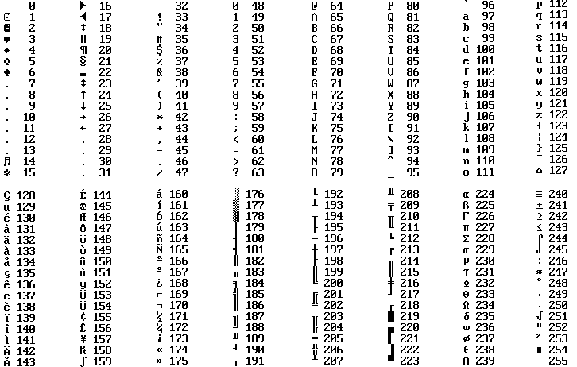
Таблица ASCII (английский алфавит)

Slide 9
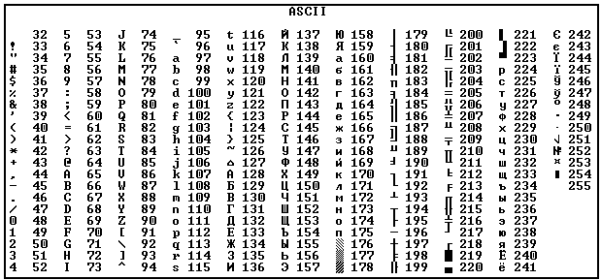
Таблица ASCII (русский алфавит)

Slide 10
Таблицы кодировки
В настоящее время существует 5 разных кодовых таблиц для русских букв (КОИ8, СР1251, СР866, Mac, ISO).
В настоящее время получил широкое распространение новый международный стандарт Unicode.
На каждый символ выделяется два байта.
С его помощью можно закодировать 65536
(2¹⁶= 65536 ) различных символов.

Slide 11
Практическое занятие
Закодировать свое имя, используя таблицу кодировки ASCII.
Закодировать текст, используя таблицу кодировки ASCII.

Slide 12
Домашнее задание
Стр. 14-17.
Задание: решить задачу.
Сколько байт содержит сообщение записанное в кодировке Unicode:
Один килограмм равен 1000 грамм.

